Slide 1

第五章
抽象类与接口

Slide 2

主要内容
抽象类和抽象方法
面向抽象编程
接口
接口回调
面向接口编程
内部类

Slide 3
抽象类
一般情况下，类是用来实例化对象的。但在某些情况下，定义一些从未实例化对象的类是有意义的。这样的类就是抽象类。
抽象类把多种事物（类）,也就是多个类的共性的内容抽取出来，可以只表示相同的相关功能，而不给出具体的实现。
如：三角形、矩形，圆形----〉图形
抽象类的目的是提供一个合适的超类，以派生其他类。抽象类作为继承层次结构中的超类，又被称为抽象超类。

Slide 4
抽象类
用关键字abstract修饰的类称为abstract类（抽象类）。
例如：abstract class A {
… …
}
抽象类有如下特点
对于抽象类，不能直接实例化对象，即不能使用new运算符创建该类的对象，只能先创建其子类，由子类创建对象。
抽象类可以声明对象，作为子类对象的 上转型对象
和普通的类相比，抽象类里可以有抽象方法。也可以没有抽象方法。

Slide 5
抽象方法
用关键字abstract修饰的方法称为abstract方法(抽象方法)
对于abstract方法，只允许声明，不允许实现，也就是只定义相应的方法头，而没有体内容
例如：abstract double getArea( );
抽象方法不允许使用static、final、private修饰。
抽象类里面可以有抽象方法,也可以没有没有抽象方法，但含有抽象方法的类一定是抽象类。

Slide 6
抽象类的子类
抽象超类的所有具体子类（非抽象类）都必须为超类的抽象方法提供具体实现，即实现抽象超类的所有抽象方法。在这儿说的具体子类就是不是抽象类的一般类。
抽象类的子类也可以是抽象类，子类是抽象类时不必实现抽象超类的所有抽象方法。

Slide 7
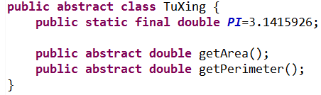
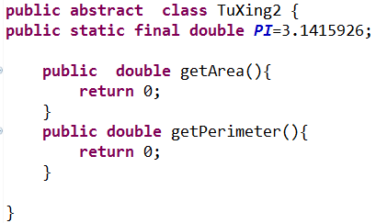
抽象类的例子

Slide 8
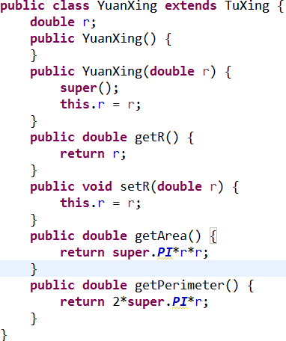
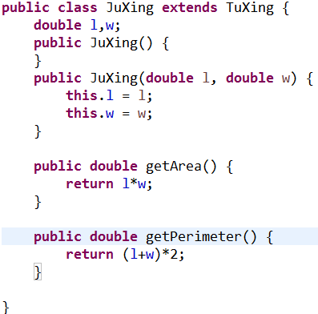
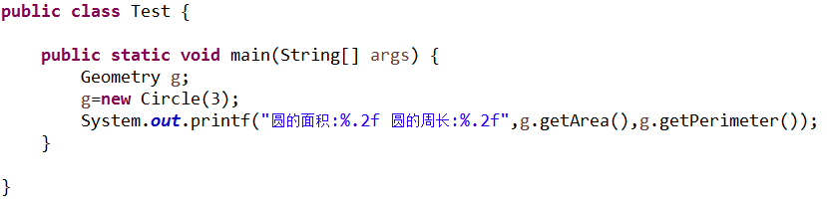
抽象类的使用例子

Slide 9
理解抽象类
抽象类可以抽象出重要的行为标准，该行为标准用抽象方法来表示。即抽象类封装了子类必需要有的行为标准。
抽象类声明的对象可以成为其子类对象的上转型对象，调用子类重写的方法，即体现子类根据抽象类里的行为标准给出的具体行为。
开发者可以把主要精力放在一个应用中需要那些行为标准（不用关心行为的细节），不仅节省时间，而且非常有利于设计出易维护、易扩展的程序。
抽象类中的抽象方法，可以由子类去实现，即行为标准的实现由子类完成。实现了 行为标准和具体实现的 分工

Slide 10
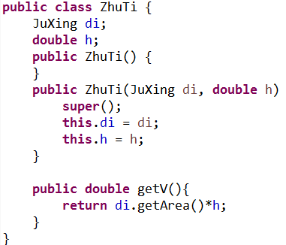
应用举例
设计一个类ZhuTi，通过用ZhuTi类创建的对象计算长方体的体积。（假设已经封装好了矩形类 ）

Slide 11
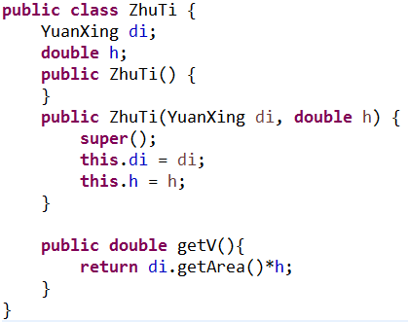
应用举例
用户的需求变了，改为圆柱体，程序又该怎么写?

Slide 12
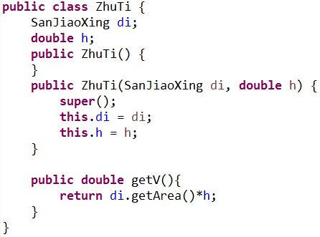
应用举例
如果用户的需求又变了，需要改为底是三角形的柱体，需要求它的体积，程序又该怎么写?
我们要不停的修改 柱体类吗 ？
这样设计合理吗？
有没有更合适的设计
办法？

Slide 13
面向抽象编程
在设计一个程序时，可以先声明一个abstract类，通过在类中声明若干个abstract方法，表明这些方法在整个系统设计中的重要性，方法体的内容细节由它的非abstract子类去完成。
然后利用多态实现编程。使用多态进行程序设计的核心技术是使用方法重写和上转型对象，即将abstract类声明对象作为其子类的上转型对象，那么这个上转型对象就可以调用子类重写的方法。
所谓面向抽象编程，是指当设计某种重要的类时，不让该类面向具体的类，而是面向抽象类，即所设计类中的重要数据是抽象类声明的对象，而不是具体类声明的对象。

Slide 14
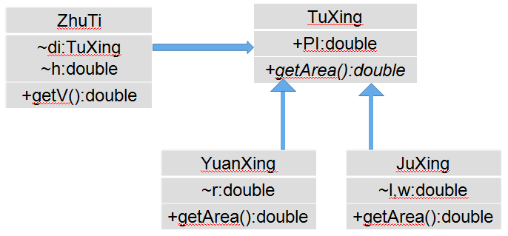
应用举例
例题： 根据面向对象编程思想，重新封装ZhuTi类完成要求功能。
具体的实现方法：
抽象细节:把ZhuTi类中计算底面积的方法作为抽象类的抽象方法
面向抽象设计重要类：面向抽象类TuXing类来设计ZhuTi类

Slide 15
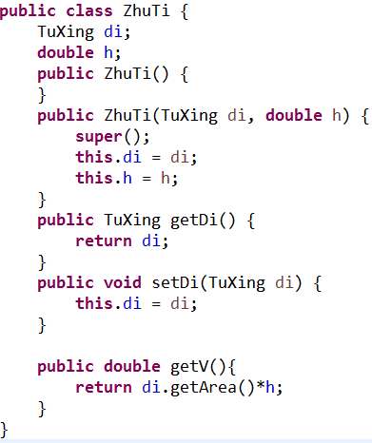
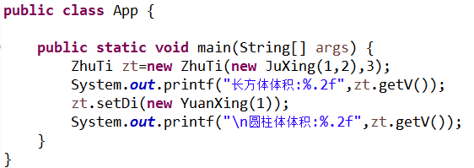
应用举例

Slide 16
开-闭原则
开闭原则(Open-Closed Principle，OCP)是面向对象设计中“可复用设计”的基石，是面向对象设计中最重要的原则之一，其它很多的设计原则都是实现开闭原则的一种手段。
开闭原则中“开”，是指对于软件功能的扩展是开放的，是允许对其进行功能扩展的；开闭原则中“闭”，是指对于原有代码的修改是封闭的，即不应该修改原有的代码。
在设计系统时，将应对用户变化的部分设计为对扩展开放，而设计的核心部分是经过精心考虑之后确定下来的基本结构，这部分应当是对修改关闭的，
如果系统的设计遵守了“开-闭原则”，那么这个系统一定是易维护的，可扩展的

Slide 17
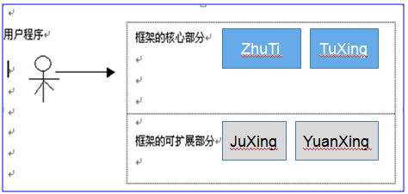
结合例子说明开-闭原则
如果将例子中的ZhuTi类、TuXing类以及YuanXing和JuXing类看作是一个小的开发框架，将App.java看作是使用该框架进行应用开发的用户程序，那么框架满足“开-闭”原则，该框架相对用户的需求就比较容易维护，因为，当用户程序需要使用ZhuTi创建出具有三角形底的柱体时，系统只需简单的扩展框架，即在框架中增加一个TuXing的SanJiaoXing子类，而无需修改框架中的其他类

Slide 18
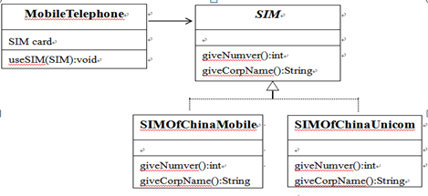
应用举例
用类封装手机的基本属性和功能，要求手机即可以使用移动公司的SIM卡也可以使用联通公司SIM卡（可以使用任何公司提供的SIM卡）
问题的分析
要求手机可以使用多个
公司的SIM卡,就不能把手
机类和具体的SIM绑定
面向抽象编程
设计抽象类 :SIM类
设计重要类手机类:手机类采用抽象类SIM类型

Slide 19
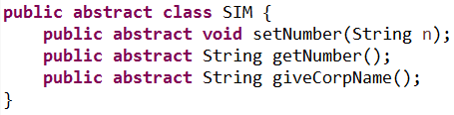
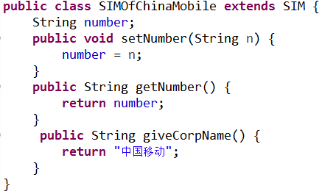
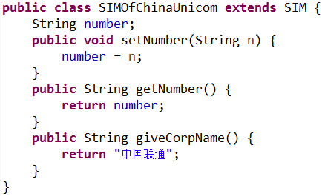
应用举例

Slide 20
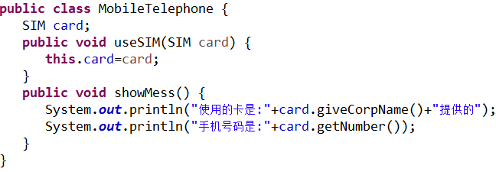
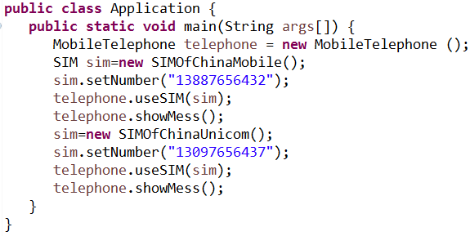
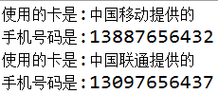
应用举例

Slide 21
抽象类的其他应用
什么是设计模式
设计模式代表了最佳的实践，通常被有经验的面向对象的软件开发人员所采用。设计模式是软件开发人员在软件开发过程中面临的一般问题的解决方案。这些解决方案是众多软件开发人员经过相当长的一段时间的试验和错误总结出来的。
每一个设计模式描述一个在我们周围不断重复发生的问题，以及该问题的解决方案的核心。这样，我们就能一次一次地使用该方案而不必做重复劳动。
模板设计模式
定义一个操作中的算法骨架,而将算法的一些步骤延迟到子类中,使得子类可以不改变该算法结构的情况下重定义该算法的某些特定步骤

Slide 22
模板设计模式
假设一个饮品店要制作各种果汁，制作果汁的过程都是相似的，比如先加水，再加水果，再加冰......只是具体配料不同而已，假设这些步骤的顺序是不能改变的，如果这个店招了一个服务员，这个服务员做事马马虎虎，老是忘记制作果汁的几个步骤或者弄乱了制作顺序，导致经常制作失败，给小店带来损失，老板招不到别人就只好继续用他，为了减少损失，老板写了一个详细的制作步骤在一张纸上，其中只是步骤的名称，要求该服务员每次制作之前都要看一遍按上面的步骤来做，根据具体制作果汁的种类来实现具体的步骤。我们怎么用程序实现？

Slide 23
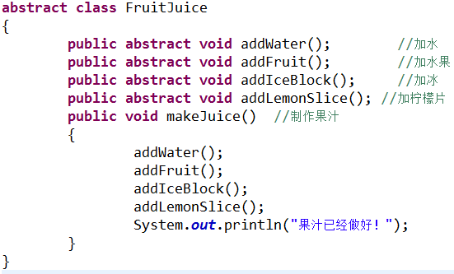
模板设计模式
制作果汁的抽象类-模板类

Slide 24
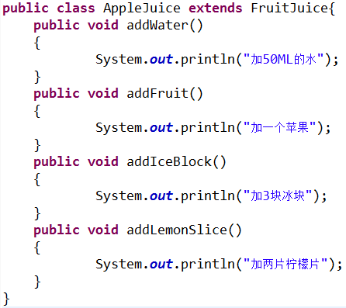
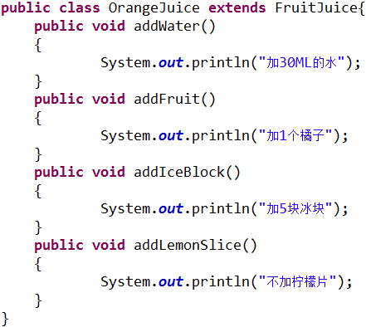
模板设计模式
制作每种果汁的具体方法由子类完成

Slide 25
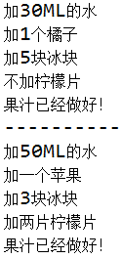
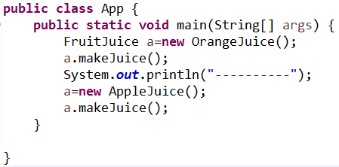
模板设计模式
在应用程序中的使用

Slide 26
模板设计模式
数据库的执行过程
1.加载数据库驱动程序
5.执行查询(R)
5.执行修改(C、U、D）
2.建立数据库连接
6.遍历结果集
3.创建语句对象
7.释放资源
4.绑定参数

Slide 27
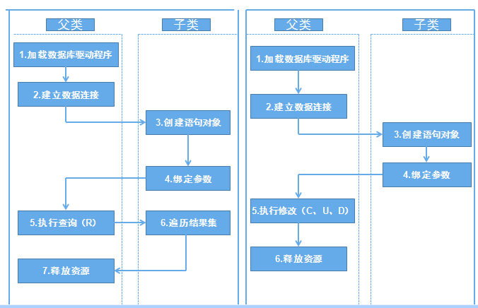
模板设计模式
查询操作 修改操作

Slide 28
接口

Slide 29
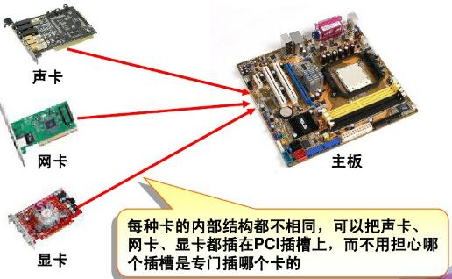
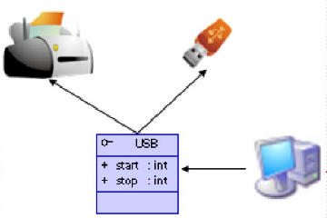
生活中的接口

Slide 30
接口
接口的定义:Java使用关键字interface来定义一个接口。接口的定义和类的定义相似，分为接口的声明和接口体。
接口的声明格式：interface 接口的名字
接口体接口体中包含常量定义和抽象方法定义两部分（1.8以前）
定义接口的一般格式如下：
[public] interface 接口名 [extends 父接口名] {
[public] [static] [final] 数据类型 常量名=常量值； //常量声明
[public] [abstract] 返回类型 方法名（参数列表）； //抽象方法声明
}

Slide 31
接口定义注意事项
接口可以抽象出重要的行为标准，该行为标准用抽象方法来表示。Java8以前接口中只有常量和抽象方法
接口中的变量自动都是public、static，final，可以省略
接口中的方法自动为public abstract,可以省略；
接口编译后也产生class文件。
接口中没有构造方法。 也就不能通过new构建接口的对象，只能像抽象类一样标示数据类型
接口也具有继承性，可以多继承，同时有多个父接口

Slide 32
实现接口
实现接口：接口中抽象的方法在某类中定义为具体方法。
一个类通过使用关键字implements声明自己实现一个或多个接口。
如：class A implements Printable,Addable{
//…….
}
如果实现接口的类不是抽象类，那么这个类必须实现该接口的所有方法。
接口可以通过继承产生新的接口。

Slide 33
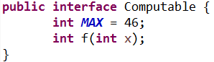
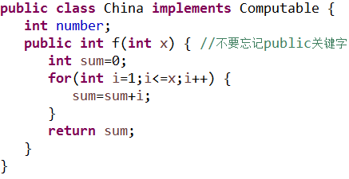
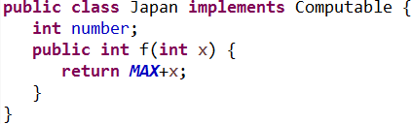
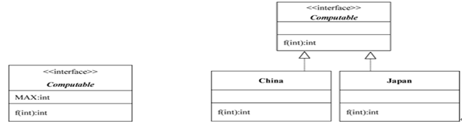
接口举例
定义一个接口 Computable
定义接口的两个实现类

Slide 34
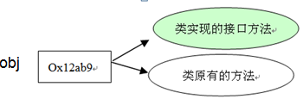
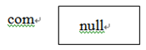
接口回调
接口回调是指：可以把实现某一接口的类创建的对象的引用赋给该接口声明的接口变量中，那么该接口变量就可以调用被类重写的接口方法。实际上，当接口变量调用被类重写的接口方法时，就是通知相应的对象调用这个方法。
分析：
Com com;//声明接口对象
ImpleCom obj= new ImpleCom();//实现接口子类对象
com = obj;
Ox12ab9

Slide 35
接口与多态
接口的思想在于它可以要求某些类有相同名称的方法，但方法的具体内容（方法体的内容）可以不同，即要求这些类实现接口，以保证这些类一定有接口中所声明的方法（即所谓的方法绑定）。
理解的关键点是：
接口可以抽象出重要的行为标准，该行为标准用抽象方法来表示。表明这些方法的重要性。
可以把实现接口的类的对象的引用赋值给接口变量，该接口变量可以调用被该类实现的接口方法，即体现该类根据接口里的行为标准给出的具体行为。
使用接口进行程序设计的核心思想是使用接口回调，即接口变量存放实现该接口的类的对象的引用，从而接口变量就可以回调类实现的接口方法。

Slide 36
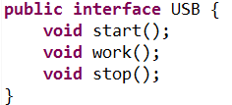
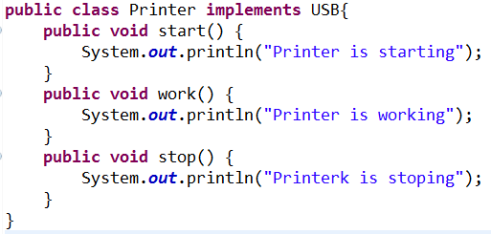
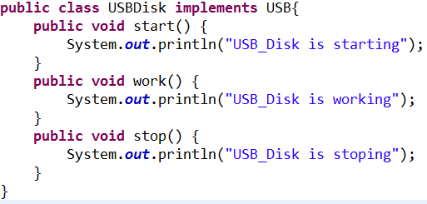
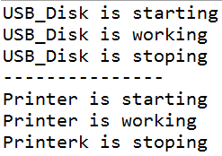
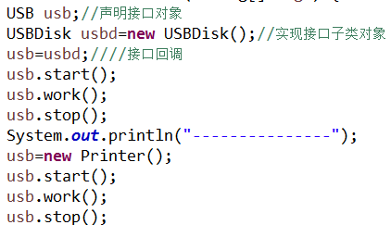
例子

Slide 37
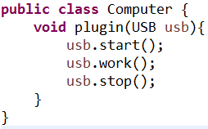
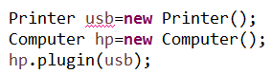
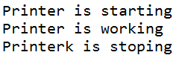
接口作为参数
如果一个方法的参数是接口类型，我们就可以将任何实现该接口的类的实例的引用传递给该接口参数，那么接口参数就可以回调类实现的接口方法。

Slide 38
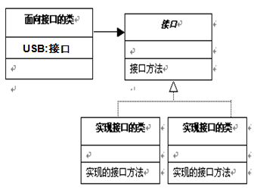
面向接口编程
面向接口去设计程序，可以通过在接口中声明若干个abstract方法，表明这些方法的重要性，方法体的内容细节由实现接口的类去完成。
使用接口进行程序设计的核心思想是使用接口回调，即接口变量存放实现该接口的类的对象的引用，从而接口变量就可以回调类实现的接口方法。
面向接口编程也体现了“开闭原则”。

Slide 39
应用举例
设计一个广告牌，希望所设计的广告牌可以展示许多公司的广告词。
问题的分析:广告牌可以展示许多公司的广告词→面向接口
设计接口Advertisement:提供展示公司信息及广告词的抽象方法。
设计重要类AdvertisementBoard：广告牌类，它面向上面的接口类编程
该设计面向接口编程，满足“开-闭原则”
参考代码：interface3

Slide 40
抽象类和接口总结
抽象类和接口组成不同，抽象类可以有变量、常量、构造方法、普通方法和抽象方法；接口只能有常量和抽象方法(8以后不是)。
抽象类和接口都可以有抽象方法。抽象方法把“做什么” 和“怎么做” 分离，虽然代码量增加，但增强了程序的可维护性
抽象类和接口的使用方式不同，抽象类通过子类继承，接口通过实现类实现
抽象类和接口都可以通过“上转型对象”产生实例对象
抽象类和接口在使用时，抽象类更像 一个模板，接口一般作为标准或表示一种能力
多使用面向接口编程或面向抽象编程

Slide 41
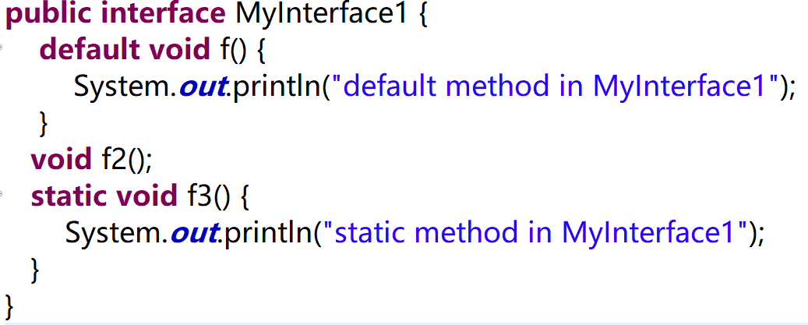
Java8接口新增内容
Java8 接口允许接口中包含静态方法和默认方法。
默认方法，使用“default”关键字修饰方法
静态方法，用“static”关键字修饰方法
Notes:
设计接口一直是一项艰巨的工作，因为如果我们想在接口中添加其他方法，就需要在所有实现类中进行更改。随着接口的老化，实现它的类的数量可能会增长到无法扩展接口的程度。这就是为什么在设计应用程序时，大多数框架提供一个基本实现类，然后我们扩展它并重写适用于我们的应用程序的方法。

Slide 42
默认方法引出的问题
为什么引入默认方法
Java 接口默认方法弥补了接口和抽象类之间的差异。有些方法我们就可以再接口中实现。
在实现多个接口时，若多个接口中用同名的默认方法，实现类必须重写该默认方法。
为什么引入静态方法
静态方法不能在实现类中被重写它们，可以避免实现类中的被子类改变
java8还引入函数式接口，学完内部类再讲

Slide 43
内部类
类的成员:成员变量、构造方法、成员方法、代码块、内部类
Java支持在一个类中声明另一个类，这样的类称作内部类，而包含内部类的类成为内部类的外嵌类。
内部类的声明格式如下：
[修饰符] class outerClass{
…
[修饰符] class innerClass{
…
}
…
}

Slide 44
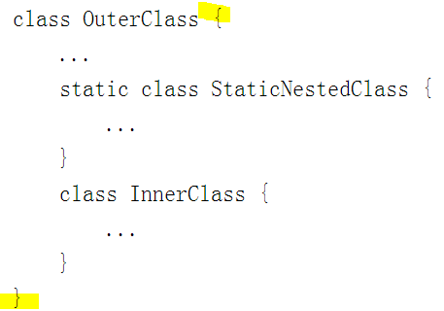
内部类的种类
Java允许将一个类定义在另一个类的内部
如果类A需要维护自己的状态行为(属性方法)，但又为且仅为另一个类B提供支持，那么将其嵌套声明在类B中，是合乎逻辑且利于维护的
内部类可以使代码更具可读性与可维护性，也可以减少源文件的个数，同时增强应用的封装特性
内部类分为：
成员内部类
静态内部类
匿名内部类
局部内部类（了解）
嵌套
而非并列

Slide 45
成员内部类
成员内部类：最普通的一种内部类，在方法和代码块的外部定义。
可以访问外部类所有的属性和方法。但是外部类要访问成员内部类的属性和方法，必须要先实例化成员内部类。
成员内部类里面不能包含静态的属性和方法

Slide 46
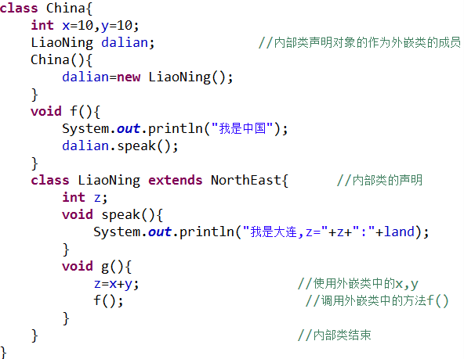
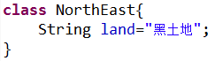
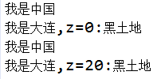
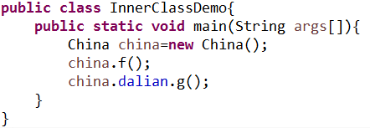
成员内部类例子

Slide 47
成员内部类
成员内部类适合需要与外部类实例紧密交互的场景（如实现事件监听等）。一般仅在内部使用。内部类对象持有外部类对象引用，内部类对象在使用时，外部类资源无法释放，容易导致内存溢出

Slide 48
静态内部类
静态内部类：在成员内部类多加了一个 static 关键字。
静态内部类只能访问外部类的静态成员变量和方法
如何创建静态内部类实例
在非外部类中：外部类名.内部类名 name = new 外部类名.内部类名();
在外部类中：内部类名 name = new 内部类名();
外部类不可以定义为静态类，Java中静态类只有一种，那就是静态内部类，顶级类不能用static 修饰

Slide 49
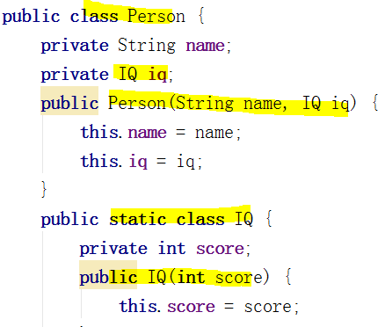
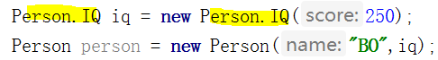
静态内部类的例子
基于组合
将IQ封装
为人的属性
IQ为只有人具有的特性
因此可以置于Person类型内部
与普通实体类相同
封装IQ的相关属性
基于外部类名称.静态内部类
引入静态内部类型
与普通类相同的构建操作过程
从而创建静态内部类的对象
创建person对象
封装IQ对象为其iq属性值

Slide 50
匿名内部类
没有名字的内部类。有两种匿名类：
和继承有关
和接口有关
当一个内部类需要继承或者实现接口时，而且只使用一次的时候，可以考虑使用匿名内部类。
Notes:
什么时候用到匿名内部类呢？在Android中最常见得回调监听事件 就是匿名内部类
一般遇到下面这种情况都会考虑到使用匿名内部类：

Slide 51


和继承有关的匿名类
假设没有显式的声明一个类的子类，而又想用子类创建对象，怎么办?
Java允许我们直接使用一个类的子类的类体创建一个子类对象。
在创建对象时，程序允许我们把类体与对象的创建组合在一起，也就是说，类创建对象时，除了构造方法还有类体，此类体被认为是该类的一个子类去掉类声明后的类体,称作匿名类。

Slide 52




和类有关的匿名类
匿名类的主要用途就是向方法的参数传值。

Slide 53


和接口有关的匿名类
Java允许直接用接口名和一个类体创建一个匿名对象，此类体被认为是实现了接口的类去掉类声明后的类体，也称作匿名类。
下列代码就是用实现了Computable接口的类（匿名类）创建对象：
如果某个方法的参数是接口类型，那么可以使用接口名和类体组合创建一个匿名类的对象传递给方法的参数，类体必须要实现接口中的全部方法。

Slide 54



和接口有关的匿名类

Slide 55
局部内部类（了解）
局部内部类就是定义在代码块内的一个内部类。比如在方法里面定义一个内部类，就是局部内部类，用于解决代码块中的问题
作用范围：它所在的代码块里，不被代码块外的程序使用。
不能被public ，protected，private以及static修饰，但是可以被final修饰。
只能使用代码块内final修饰的参数

Slide 56
内部类的作用
实现类的隐藏：非内部类是不可以使用 private和 protected修饰的，但是内部类却可以，从而达到隐藏的作用。同时也可以将一定逻辑关系的类组织在一起，增强可读性。
间接的实现多继承：每个内部类都能独立地继承自一个类，所以无论外部类是否已经继承了某个类，对于内部类都没有影响。

Slide 57
Functional Interfaces
函数式接口
函数式接口，能且只能包含1个抽象方法的接口。
@FunctionalInterface注解，代表该接口为函数接口，是为lambda所服务的。如果再添加一个抽象方法，就会和此注解冲突，从而编译失败

Slide 58



枚举
需求：传入不同的季节，返回不同的结果
基于字符串的实现
即使将四季声明为常量
如何强制调用者
必须使用这些常量？
此时，需要强制限制
调用者输入变量的范围！

Slide 59
枚举是一种特殊的数据类型，定义了一组预定义的枚举常量列表.
使用普通常量无法限制输入变量的范围,而枚举通过预定义的枚举常量，限制变量的使用范围
例如，星期、月份、方向、颜色等等

Slide 60




枚举，是允许创建独立源文件的顶级类型
声明枚举常量列表，枚举类型中的值均代表常量，因此字母全部大写。
创建基于
枚举类型参数的实现方法
强制限制输入值的范围
试图传入非枚举常量列表中的值
无法编译

Slide 61

函数式编程
函数式编程，是一种构建程序结构的编程范式。是一种与面向对象程序设计，完全不同的应用程序设计思想
在函数式编程中，函数的输出应且仅应依赖于函数的本身。即，函数的执行，不应依赖于函数外部数据的状态(闭包)

Slide 62
函数式编程
函数式编程与面向对象编程是不同场景下，分析设计应用的思考方式，无优劣之分
通过函数式接口，设计一个函数(约束函数的参数/返回类型的抽象方法)
通过Lambda表达式，定义一个已经设计好的函数(函数式接口的实现)，他的类型就是接口类型。
函数，可以像对象一样传递，在需要时执行。

Slide 63


Chapter Objectives
Lambda表达式语法
Lambda表达式语法
（参数）->{函数体}
箭头，函数参数列表与表达式/函数主体的分隔符
Lambda表达式可包含0或多个参数
参数列表，当参数为空时，需声明空括号；当只有一个参数时，可省略括号；参数类型可省略，编译器自动完成类型推导
(arg1, arg2) -> expression
(arg1, arg2) -> {body}
等效
1个参数，省略括号
用lambda表达式代替匿名内部类，使得代码简洁，

Slide 64




例题
普通的使用方法

Slide 65

例题
匿名类

Slide 66


例题
Lambda表达式
函数可以像对象一样传递
Notes:
{
}这里的不能省略

Slide 67


Chapter Objectives
Lambda 表达式的函数体，可包含0或多条语句
函数体，只有一条语句的表达式，可省略{}号；包含一条以上语句，必须包含在括号中(代码块)；返回类型必须匹配；没有可不声明返回值
无参数有返回值的函数
基于语句返回结果，如果使用语句必须使用{}
+++++++++++++++++++++++++++
无参数无返回值的函数
仅有一条语句，可省略{}
+++++++++++++++++++++++++++
有参数无返回值的函数
基于语句，也可省略{}
+++++++++++++++++++++++++++
有2参数有返回值的函数
多条语句，必须使用{}
必须声明返回结果

Slide 68


